Slide 1
UNIVERSITATEA "LUCIAN BLAGA" DIN SIBIU
CONTRIBUTIONS TO THE STUDY OF THE DIVERSITY OF EDAFIC BEETLE POPULATIONS IN SUB ARINI PARK IN SIBIU, ROMANIA
This work was supported by the LEARN.INC 2021-1-RO01-KA220-HED-000031136 project
COORDONATOR:
Ș. L. dr. biol. CRISTINA MOISE
Masteranda:
Cosmina CAIBAR, anul I MDDZR
Studenta:
Banea Nicoleta, anul IV IPMA
XGEN 2024 - International Conference of Scientific Communications

Slide 2
Scopul si obiectivele studiului
În cursul anului 2023, am efectuat cercetări calitative și cantitative privind fauna de coleoptere din Parcul Sub Arini, situat în orașul Sibiu, România. Studiul a avut ca scop inventarierea diversitatii și distribuția populațiilor de coleoptere în acest parc urban. Principalele obiective ale cercetării au inclus identificarea speciilor de coleoptere prezente în parc, investigarea caracteristicilor ecologice ale acestora, precum și analiza habitatelor preferate și variația lor în ceea ce privește timpul și spațiul.
In perioada lunilor aprilie-octombrie a anului 2023, am amplasat un numar de 17 capcane de sol pe o suprafață de 21,65 hectare, acoperind întreaga arie a parcului. Aceste capcane au fost verificate și ridicate săptămânal pentru a colecta date relevante despre populatiile de coleoptere. În total, am identificat 26 de specii de coleoptere aparținând la 8 de familii, totalizând 2118 de exemplare.

Slide 3
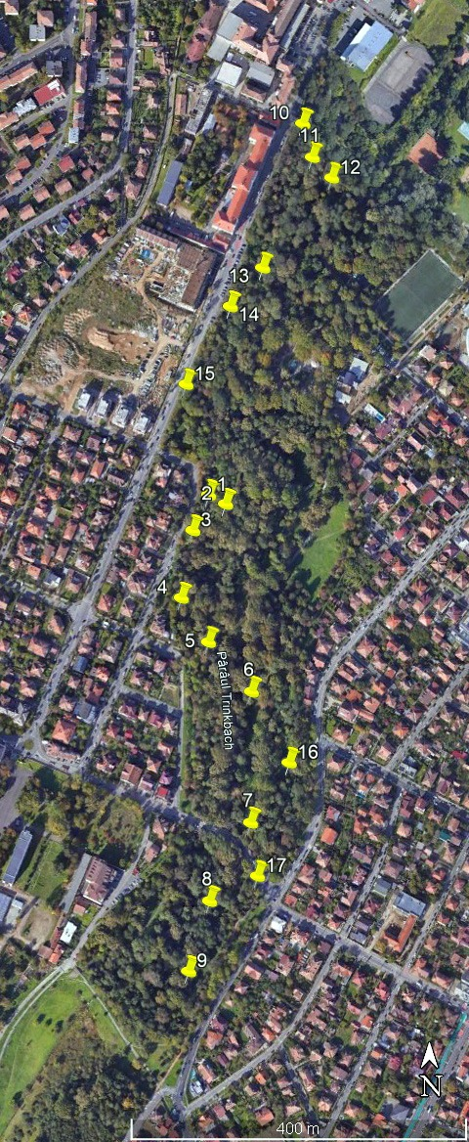
Cercetarea a fost efectuată în Parcul Sub Arini, situat în partea de sud-vest a orașului Sibiu. În prezent, Parcul Sub Arini este înconjurat de clădirile orașului Sibiu și se învecinează cu cartierul Valea Auriel la nord, conectându-se la Pădurea Dumbrava Sibiului la capătul cartierului.
Pentru a efectua un inventar al faunei coleopterelor, suprafața parcului a fost împărțită în 6 sectoare, în funcție de tipurile de habitate întâlnite. Aceste habitate variază de la zonele umede cu vegetație palustră și pajiști inundabile, unele dintre ele fiind înconjurat sau integrate în pădure, până la zonele acvatice, cum ar fi lacul aflat în incinta Grădinii Zoologice, și până la cele tipice pentru pădure cum este Dumbrava Sibiului
Amplasarea capcanelor in zona de studiu Parcul Sub Arini

Slide 4
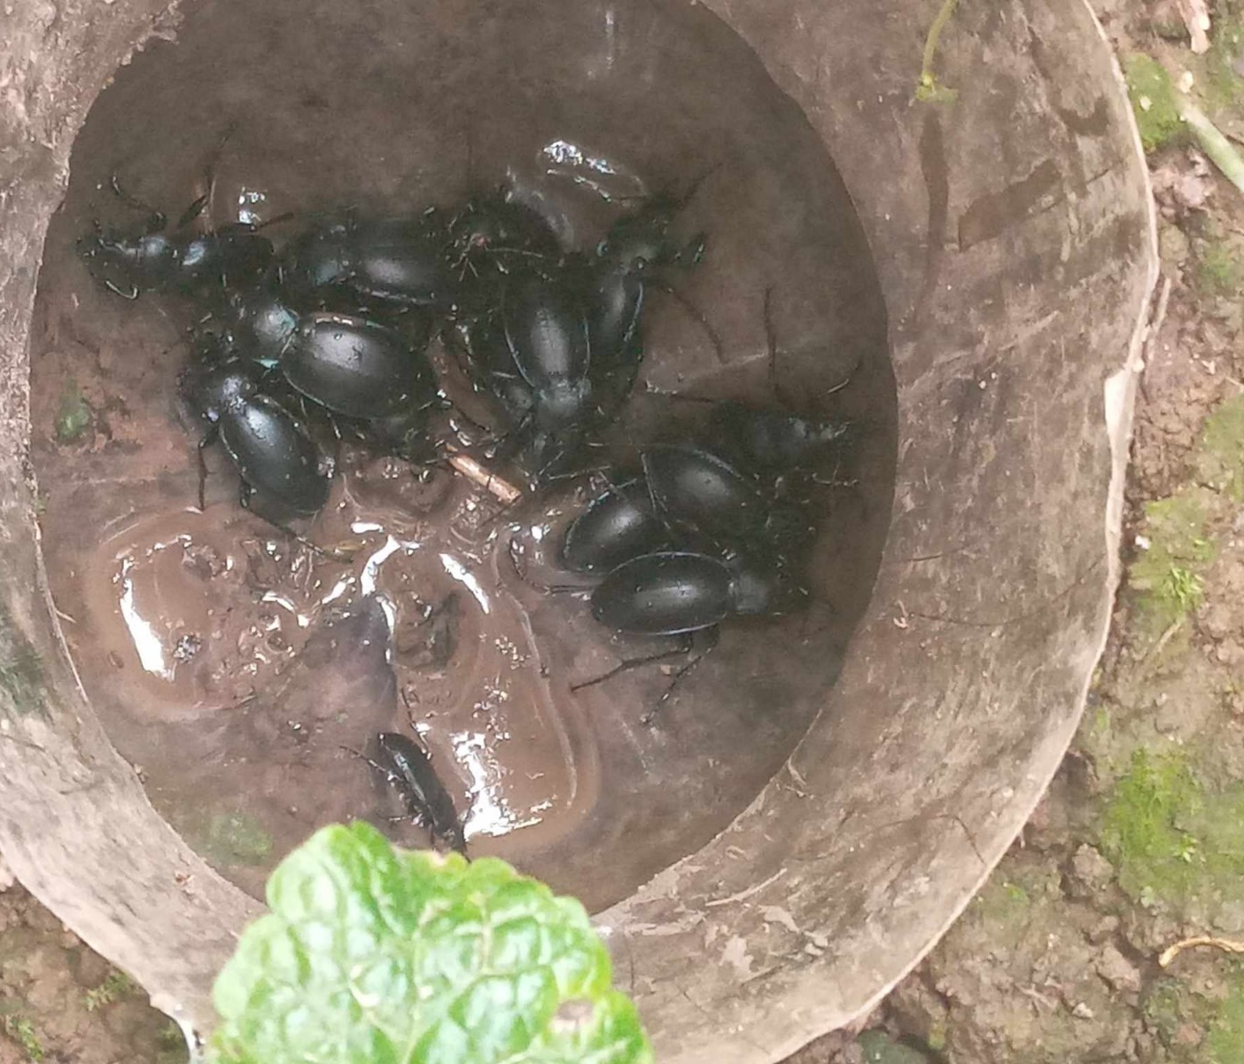
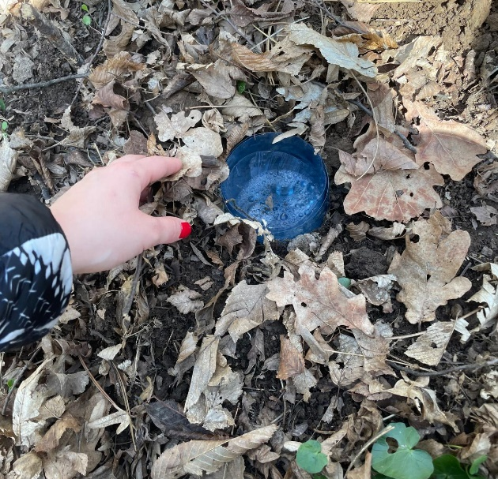
Material si metoda:
Capcanele folosite au fost confecționate din recipiente de tip PET de două dimensiuni diferite, montate unul în celalalt. Astfel, fiecare capcană a fost compusă dintr-un vas protector (un recipient de 2 l) în fundul căruia s-au practicat câteva orificii pentru a evita stagnarea apei provenită de la precipitaţii, în care s-a introdus apoi, un alt doilea vas, de colectare a insectelor, cu o capacitate mai mică (un recipient de 1,5 l). Pentru conservarea insectelor in pădure s-a folosit o soluție de apa si detergent.

Slide 5
Pentru a realiza un studiu complex asupra populațiilor de coleoptere din Parcul Sub Arini, colectarea datelor a fost efectuată începând din luna aprilie și s-a continuat până în luna noiembrie 2023, odată cu scăderea temperaturilor. Acest lucru a fost necesar, deoarece în cadrul acestui grup de insecte se regăsesc și specii xilofage, care își desfășoară activitatea și în timpul iernii, în lemnul putred al trunchiurilor căzute, care se găsesc în perimetrul parcului.

Slide 6
Împărțirea terenului în sectoare a ținut cont atât de criteriul dendrologic, cât și de topografia locului. Lungimea sectoarelor variază între 250 și 600 de metri, în funcție de amplasamentul dintre diguri. Iată descrierea celor șase sectoare și a vegetației prezente si numarul capcanei care se gaseste in acest sector, așa cum a fost documentată de Stanescu în 1971:
Sectorul I (lungime de 450 m, suprafață de 8 ha) include arbori precum Ginko biloba, Betula verrucosa, Juglans regia, J. nigra, Populus alba, Platanus aurifolia, Acer platanoides, Quercus robur și Fagus sylvatica. Coniferele, inclusiv specii autohtone și exotice, sunt bine reprezentate aici, cu specii cum ar fi Tsuga canadensis, Taxus baccata, Abies alba și Juniperus virginiana. Capcanele 8,9,17
Sectorul II (lungime de 600 m, suprafață de 10 ha) are printre arbori Populus nigra, Morus alba, Clematis vitalba, Cerasium avium, Pirus sativa, Crataegus monogyna, Platanus acerifolia și Acer platanoides. Capcanele 6,7,16
Sectorul III (lungime de 250 m, suprafață de 10 ha) găzduiește arbori precum Salix alba, Cerasum avium, Prunus spinosa, Platanus acerifolia, Robinia pseudoacacia și Acer platanoides. Capcanele 4,5
Sectorul IV (lungime de 350 m, suprafață de 7 ha) este dominat de Pinus silvestris și vegetație de luncă. Capcanele 1,2,3
Sectorul V (lungime de 250 m, suprafață de 5 ha) include Quercus robur și Scirpus sp. Capcanele 13,14,15
Sectorul VI (lungime de 700 m, suprafață de 14 ha) este dominat de specii precum Quercus sp., Scirpus sp. și Phragmites sp. Capcanele 10,11,12

Slide 7
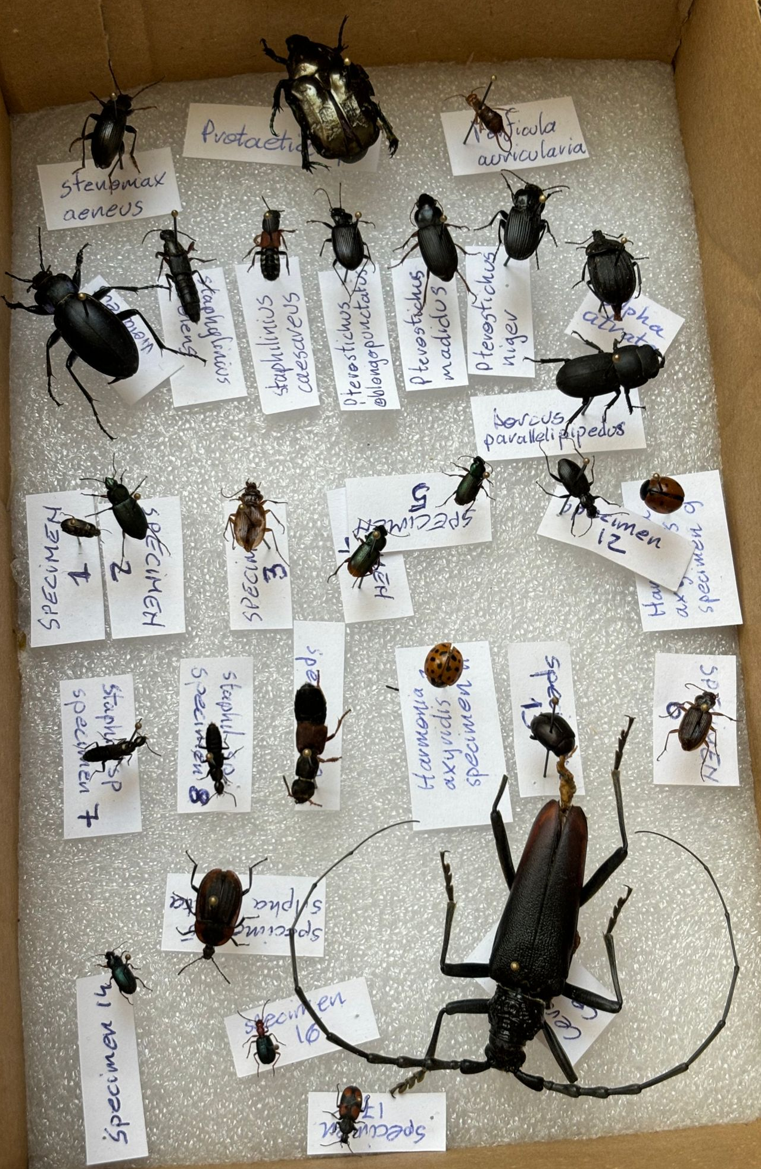
REZULTATE SI DISCUTII
În urma analizării probelor, pe perioada aprilie-octombrie, au fost identificate 26 de specii de coleoptere aparţinând la 8 de familii pe un total de 2118 indivizi eşantionaţi. Abundenţa speciilor identificate distribuită pe tipuri de habitate este ilustrată în tabelul 1. Se constată ca speciile dominante aparţin categoriei prădătorilor. Pentru ecosistemul Parcului Sub Arini specia dominantă este carabidul Caracbus violaceus, care a fost colectat incepand cu 29 aprilie si pana in 30 octombrie. A fost colectat de pe intreaga suprafata a parcului fiind identificata in 205 prelevari in toate cele 17 capcane.
Pterostichus (Bothriopterus) oblongopunctatus, specie oportunistă prădatoare, polifagă, cunoscută ca populând habitatul edafic (sol si frunzar) din zone recent defrişate şi reîmpădurite, caracterizate printr-o umiditate relativă scăzută. A fost capturat in 109 prelevari. A fost semnalat de la sfarsitul lunii aprilie pana in octombrie.
Carabus coriaceus, este o specie epigee care nu zboara, adultii traiesc 2-3 ani si sunt activi in perioada aprilie-octombrie cand au si fost colectati din parcul Sub Arini. In timpul zilei adultii stau ascunsi in stratul de frunze putrede de la baza bustenilor, sub pietre, bucati de lemn si trunchiuri de copaci cazute. Adultii joaca un rol important in tinerea sub control a populatiilor de insect defoliatoare, larve de muste (Apethymus), omizi de molii (Tortrix viridana) (Ruicanescu A., 1997). In perimetrul parului Sub Arini a fost semnalate 3 specimene, colectate in lunile august si septembrie in capcana 13 care a fost amplasată într-o zonă închisă, fără expunere la soare, foarte aproape de un drum de pământ și la aproximativ 5-6 metri de o alee.

Slide 8
Din totalul celor 26 de specii semnalate, se poate observa, conform tabelului de mai jos, că speciile prădătoare dominante/codominante, cum ar fi Carabus violaceus, au fost înregistrate în toate cele șase sectoare și cele 17 capcane în perioada de colectare, care s-a întins de la aprilie până în octombrie. În acest interval, au fost colectate un număr de 1181 de exemplare. De asemenea, începând cu data de 1 octombrie, au fost identificate și larvele speciei care se pregăteau pentru iernare. Carabus violaceus reprezintă 58.18% din totalul speciilor capturate.
Nr. Crt. | Familia | Specia | Elementul zoogeografic | Valente ecologice | Exemplare
1 | Carabidae | Benbidion illigeri Latreille, 1802 | Carpatic | Mezohigrofil | 3
2 |  | Bradycellus ruficollis (Stephens, 1828) | Carpatic | Mezohigrofil | 10
3 |  | Carabus violaceus Linnaeus, 1758 | Carpatic | Mezohigrofil | 1181
4 |  | Carabus (Procustes) coriaceus Linnaeus, 1758 | Carpatic | Mezohigrofil | 3
5 |  | Harpalus aeneus (Fabricius, 1775) | Eurosiberian | Mezohigrofil | 8
6 |  | Harpalus rubripes (Dufischmid, 1812) | Eurosiberian | Mezohigrofil | 1
7 |  | Harpalus rufipes Degeer, 1774 | Eurosiberian | Mezohigrofil | 15
8 |  | Lebia chlorocephala Hoffkan, 1803 | Mediteranean | Xerofil | 2
9 |  | Leistus ferrugineus Linnaeus, 1758 | Paleartic | Xerofil | 1
10 |  | Nebria picicornis Fabricius, 1775, 1801 | Paleartic | Xerofil | 1
11 |  | Pterostichus oblongopunctatus (Fabricius, 1787) | Balcanic | Mezohigrofil | 656
12 |  | Pterostichus niger (Schaller, 1783) | Balcanic | Mezohigrofil | 141
13 |  | Pterostichus madidus (Fabricius, 1775) | Balcanic | Mezohigrofil | 8
14 | Cerambycidae | Cerambyx cerdo Linnaeus, 175 | Paleartic | Xerofil | 2
15 | Coccinellidae | Coccinella septempunctata Linnaeus, 1758 | Paleartic | Xerofil | 4
16 |  | Harmonia axyridis (Pallas, 1773) | Vestasiatic | Xerofil | 2
17 |  | Harpalus latus Linnaeus, 1758 | Eurosiberian | Xerofil | 3
18 |  | Stethorus punctillum (Weise, 1891) | Paleartic | Xerofil | 2
19 | Lucanidae | Dorcus parallelipipedus (Linnaeus, 1758) | European | Xerofil | 3
20 |  | Lucanus cervus | European | Xerofil | 2
21 | Scarabaeidae | Protaetia marmorata Fabricius, 1792 | European | Xerofil | 1
22 | Silphidae | Silpha (Phosphuga) atrata Linnaeus, 1758 | Eurosiberian | Mezohigrofil | 18
23 | Staphylinidae | Staphylinus caesareus Cederhjelm, 1798 | Paleartic | Xerofil | 33
24 |  | Staphylinus olens Műller, 1764 | Paleartic | Xerofil | 10
25 |  | Xantholins linearis (Olivier, 1795) | Paleartic | Xerofil | 1
26 | Tenebrionidae | Stenomax aeneus Scopoli, 1763 | Mediteranean | Xerofil | 7
TOTAL |  |  |  |  | 2118

Slide 9
Familia | Dominanta (%)
Coccinelidae | 50
Carabidae | 15.38
Staphylinidae | 11.53
Lucanidae | 7.69
Silphidae | 3.85
Scarabaeidae | 3.85
Sphindidae | 3.85
Cerambycidae | 3.85
In anul 2023 au fost identificate 8 familii din ordinul Coleoptera cu urmatoarea pondere speciile de coleoptere au totalizat un numar de 2003 exemplare.
Pterostichus oblongopunctatus a fost găsit în toate cele șase sectoare și cele 17 capcane pe parcursul întregii perioade de colectare, totalizând 656 de exemplare. Acest lucru reprezintă aproximativ 32.32% din totalul populațiilor de coleoptere capturate.
Pterostichus niger a fost observat în sectorul II, III și IV, cu excepția sectoarelor I, V și VI, adunând un total de 141 exemplare, ceea ce reprezintă aproximativ 6.95 % din totalul speciilor capturate.
In anul 2023 au fost identificate 8 familii din ordinul Coleoptera cu urmatoarea pondere speciile de coleoptere au totalizat un numar de 2003 exemplare.

Slide 10
In anul 2023 in urma monitorizarii si inventarierii speciilor de coleoptere au fost semnalate opt familii: Carabidae (50%), Coccinelidae (15.38%), Staphylinidae (11.53%), Lucanidae (7.69), Silphidae (3.85%), Scarabaeidae (3.85%), Sphindidae (3.85), Cerambycidae (3.85) din care au fost identificate 26 de specii de coleoptere. Cele mai multe specii si exemplare colectate apartin familiei Carabidae.

Slide 11
In anul 2023 din cadrul Familiei Carabidae au fost identificate 13 specii: Benbidion illigeri; Bradycellus ruficolli; Carabus violaceus; Carabus (Procustes) coriaceus; Harpalus aeneus; Harpalus rubripes; Harpalus rufipes; Lebia chlorocephala; Leistus ferrugineus; Nebria picicornis; Pterostichus oblongopunctatus; Pterostichus niger; Pterostichus madidus. Total speciilor de coleoptere a fost de 2030 exemplare iar dominanta speciilor este prezentata in graficul de mai jos.

Slide 12
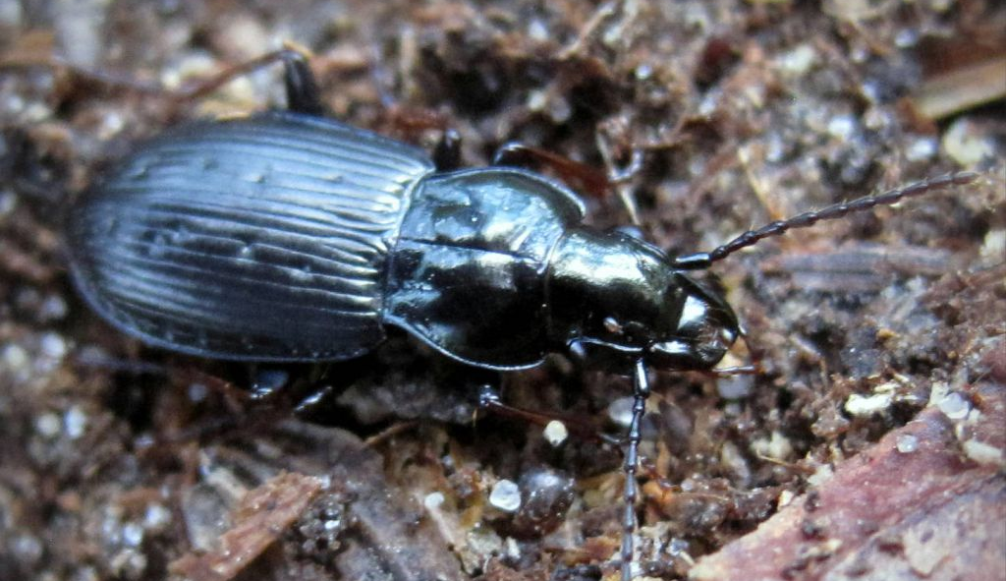
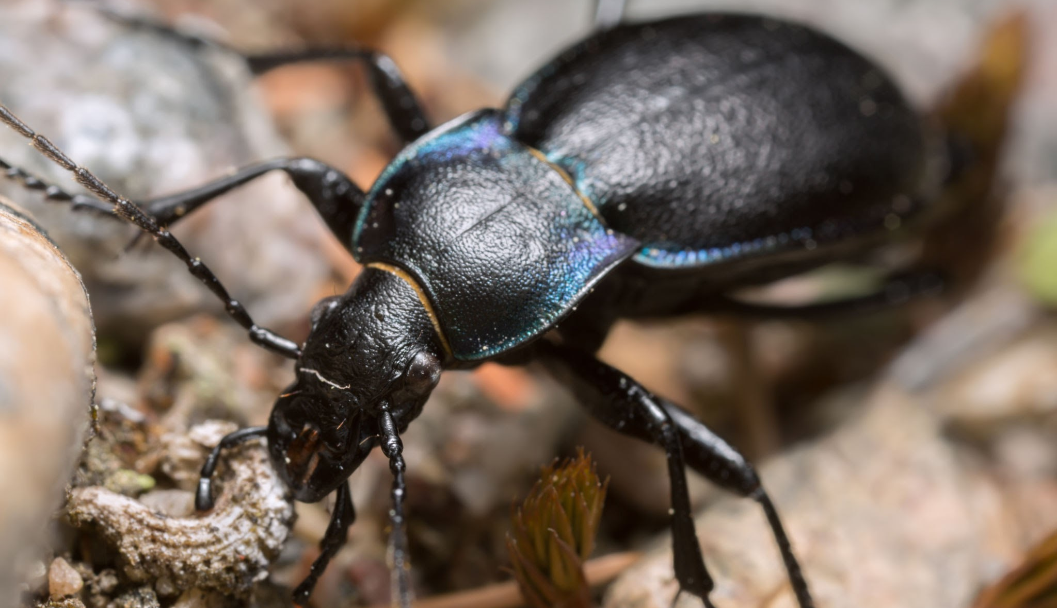
Specii dominante și codominante colectate din Parcul Sub Arinia au fost: Carabus violaceus, este o specie prădătoare de talie mare, dominantă în zonele umbroase cu vegetație arbustivă din aprilie până în noiembrie, Pterostichus (Bothriopterus) oblongopunctatus specie prădătoare, codominantă cu Carabus violaceus în sezonul estival, frecventă în habitatele forestiere si Pterostichus niger, specie prădătoare, dominantă în parc, se hrănește cu oligochete, moluște și larve de insecte.
Specii importante de descompunători semnalate Silpha (Phosphuga) atrata necrofag, prezent în parc din iunie până în septembrie, descompune cadavre de păsări și mamifere, contribuind la echilibrul organo-mineral al solului. Silpha atrata, care este o specie descompunătoare, au fost găsite în zonele II, III și V, în special în interiorul parcului, printre arborii precum Populus nigra, Morus alba, Clematis vitalba, Cerasium avium, Pirus sativa, Crataegus monogyna, Platanus acerifolia și Acer platanoides. Aceste specii au fost capturate utilizând capcane așezate în apropiere de Salix alba, Cerasum avium, Prunus spinosa, Platanus acerifolia, Quercus robur și Scirpus sp.
Pterostichus (Bothriopterus) oblongopunctatus
Carabus violaceus

Slide 13
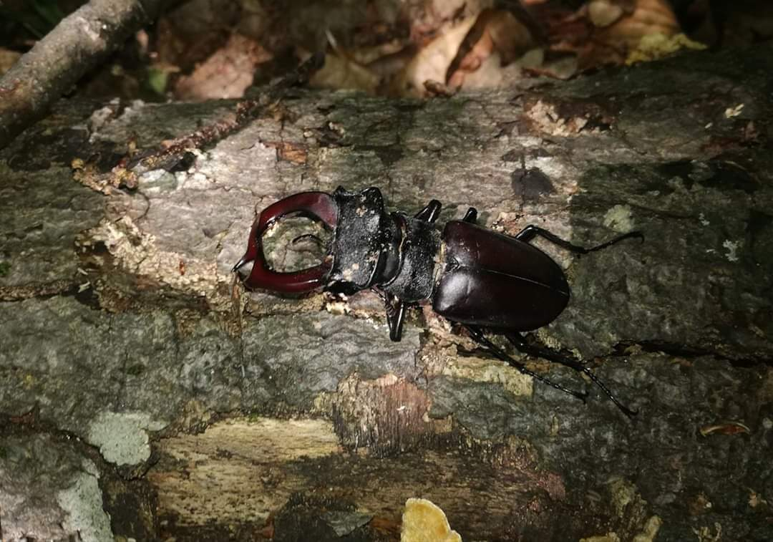
Speciile entomofage au fost reprezentate de familia Coccinelidae fiind semnalate urmatoarele: Coccinella septempunctata, Harmonia axyridis, Stethorus punctillum. Prezenta acestor specii zoofage este legata de sursa de hrana reprezentata de afidele care se gasesc pe arbustii Sambucus nigra din interiorul Parcului Sub Arini dar si alte specii de plante de talie joasa sau arbori.
Dintre speciile ocrotite conform Directivei Habitate 92/43/CEE, Cerambyx cerdo specie europeană, prezentă în păduri naturale, seminaturale și parcuri urbane cu stejari bătrâni, se dezvoltă în 3-5 ani pe specii de Quercus sp., în lemnul mort al arborilor vii. Ca si masuri de conservare a acestei specii se recomanda asigurarea in timp si spatiu a habitatului speciei care este reprezentat de stejarii batrani (Panin, 1955).
Prezența stejarilor în Parcul Sub Arini creează un habitat favorabil pentru specia Lucanus cervus. Din această cauză, specia a fost observată accidental în parc, insa a fost semnalata si in alte habitate din Romania (Ruicanescu, 1992) Conform Directivei Consiliului Europei nr. 92/43/CEE specia este protejată (Murariu si colab, 2021).
Lucanus cervus
Cerambyx cerdo

Slide 14
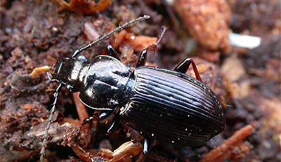
Dintre scarabeide se remarcă specia Protaetia marmorata este o specie foarte rară, protejată în Europa (Nieto, 2010).
Carabus violaceus specie prădătoare dominantă, prezentă în toate zonele de colectare, cu 1181 de exemplare (58.18% din total), a fost semnalata in toate capcanele din apropierea aleilor, unde se gaseau si sursele de hrana cele mai multe exemplare fiind capturate in perioada cand populatia de limacsi a fost in creestere numerica. Ierneaza in stadiul de larve care au fost identificate începând cu 1 octombrie 2023.
Pterostichus oblongopunctatus specie prădătoare codominantă, prezentă în toate sectoarele și capcanele, cu 656 de exemplare (32.32% din total).
Pterostichus niger specie prădătoare prezentă în zonele II, III și IV, cu 141 de exemplare (6.95% din total).
Pterostichus oblongopunctatus
Protaetia marmorata

Slide 15
CONCLUZII
Studiul coleopterelor din Parcul Sub Arini a evidențiat o diversitate semnificativă a acestor insecte, cu 26 de specii identificate pe o suprafață de 21,65 hectare. Aceste specii, aparținând la 8 familii diferite, au totalizat 2118 exemplare, evidențiind astfel importanța coleopterelor în ecosistemul forestier.
Densitatea și distribuția coleopterelor variază considerabil în funcție de sectorul studiat, condițiile climatice și sezonul de capturare. Această variabilitate este influențată de diversitatea habitatelor disponibile, unele sectoare oferind condiții mai favorabile decât altele. În special, în lunile de toamnă, când coleopterele se pregătesc pentru diapauza hibernării, distribuția lor devine mai eterogenă.
Indicele de diversitate a relevat o variație semnificativă a stării termodinamice, mai ales în sezonul autumnal, sugerând o entropie structurală diversificată și pierderi energetice asociate cu fluctuațiile în numărul de specii și indivizi. Sezonul autumnal a fost cel mai prolific în termeni de diversitate a speciilor, indicând o activitate intensă a coleopterelor în această perioadă.
Sectorul cu vegetație arborescentă a avut o concentrație mai mare de specii, ceea ce subliniază importanța habitatelor diverse pentru menținerea biodiversității coleopterelor. Speciile prădătoare au fost predominant mai numeroase decât cele coprofage și fitofage, evidențiind un dezechilibru trofic în anumite perioade ale anului.

Slide 16
Carabus violaceus s-a remarcat ca fiind strict dominantă în toate sectoarele și capcanele, în timp ce Pterostichus oblongopunctatus și Pterostichus niger au fost dominante în anumite perioade de observație. Dominanța speciei Pterostichus oblongopunctatus, cunoscută pentru invadarea ecosistemelor recent perturbate, sugerează un ușor dezechilibru cauzat de intervențiile antropice, cum ar fi tăierile sau reîmpăduririle.
Aceste concluzii subliniază importanța monitorizării coleopterelor pentru a înțelege mai bine dinamica ecosistemelor forestiere și pentru a lua măsuri adecvate de conservare și gestionare a biodiversității. Observațiile efectuate sugerează necesitatea protejării și menținerii habitatelor diverse pentru a susține populațiile de coleoptere și a asigura stabilitatea ecologică a Parcului Sub Arini.

Slide 17
Va multumesc pentru atentie.
This work was supported by the LEARN.INC 2021-1-RO01-KA220-HED-000031136 project
XGEN 2024 - International Conference of Scientific Communications

